Slide 1
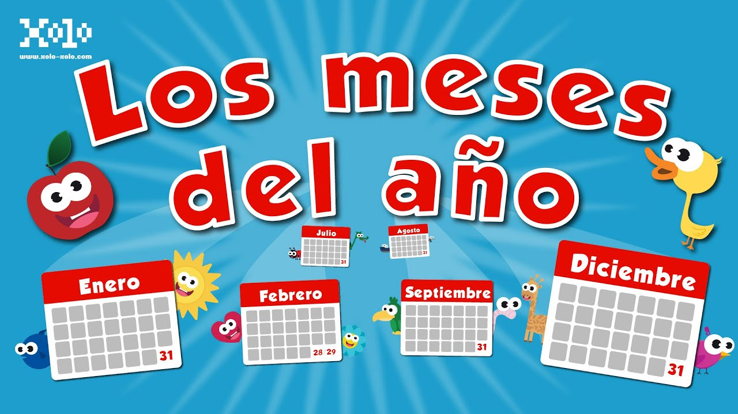
Asignatura:
Historia, Geografía y Cs. Sociales
Marzo 2020

Slide 2
PARA RECORDAR
Recuerda lo aprendido la clase anterior cantando los días de la semana.
Lunes, martes, miércoles y jueves
hasta el viernes al colegio voy.
Sábado y domingo
en casa nos quedamos
jugando todo el día
con mamá y papá.

Slide 3
ACTIVANDO MI CONOCIMIENTO
¿Cuántos meses tiene un año?
¿En qué meses del año son las vacaciones de verano?
¿En qué mes del año entran a clases?
¿Cuál es el mes de la patria?
¿Cuál es el mes de su cumpleaños?
¿En qué mes estamos?

Slide 4
LOS MESES DEL AÑO
Los meses nos ayudan a organizar nuestro tiempo.
Escucha y canta la canción “Los meses del año” de Cantando Aprendo Hablar.
Video disponible en carpeta clase 1 ó https://www.youtube.com/watch?v=NEyIY1Ufx94

Slide 5
Escucha, Canta y Responde
Luego de escuchar y cantar “ Los meses del año” responde las siguientes preguntas:
¿Por qué el año tiene 12 meses?
¿Cuánto tiempo demora la tierra en girar alrededor del sol?

Slide 6
OBSERVA EL CALENDARIO
y responde

Slide 7
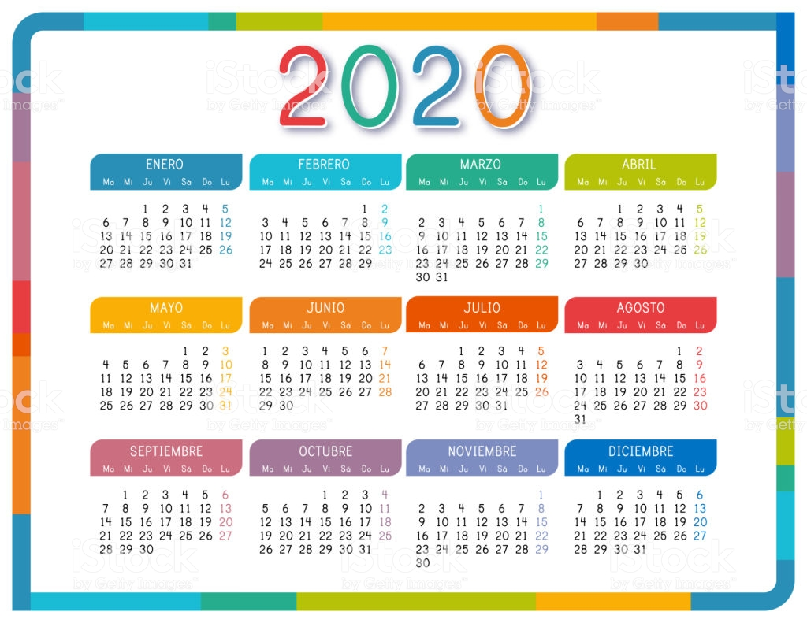
¿Cuál es el mes que tiene menos días?
¿Cuántos meses tiene este calendario?
¿Qué meses tienen 31 días?
¿Cuántas semanas tiene cada mes?
¿Qué mes es importante es para ti?

Slide 8
ACTIVIDAD
Busca o consigue un calendario 2020.
Marca de color verde el primer día de cada mes.
Marca de color amarillo el último día de cada mes.
Elige un mes y pinta de color azul los días que asistes a clases y de color rojo los días que forman parte del fin de semana.

Slide 9
Desarrolla guía de
trabajo disponible en
CARPETA CLASE 1

